Slide 1
ECUACIONES DE ORDEN SUPERIOR
ECUACIONES LINEALES HOMOGENEAS CON COEFICIENTES CONSTANTES

Slide 2
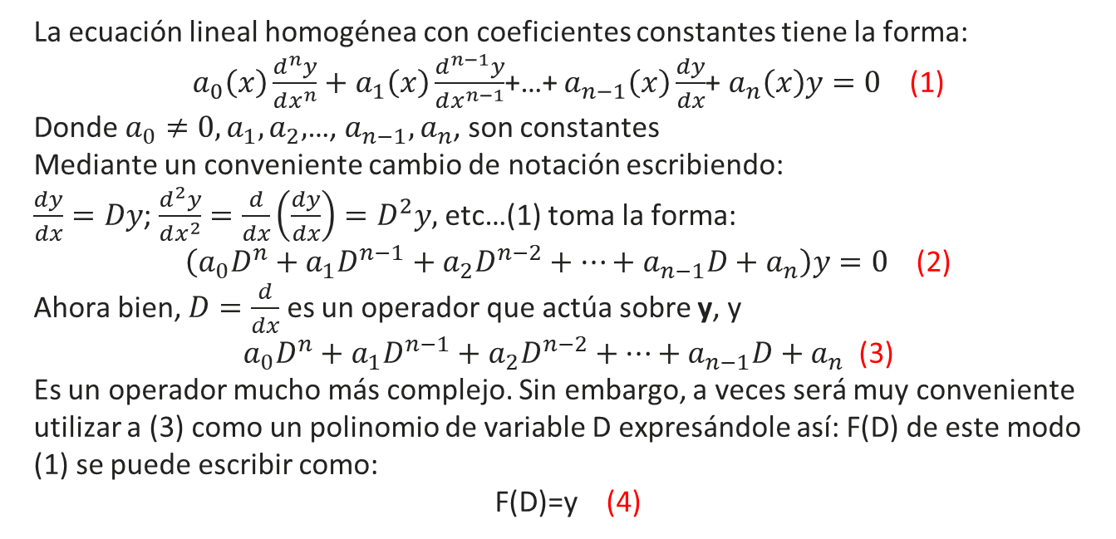
ECUACIONES LINEALES HOMOGENEAS CON COEFICIENTES CONSTANTES
La ecuación lineal homogénea con coeficientes constantes tiene la forma:
$a_{0}\left(x\right)\frac{d^{n}y}{dx^{n}}+$ $a_{1}\left(x\right)\frac{d^{n−1}y}{dx^{n−1}}$+…+ $a_{n−1}\left(x\right)\frac{dy}{dx}$+ $a_{n}\left(x\right)y=0$ (1)
Donde $a_{0}≠0,a_{1},a_{2},$…, $a_{n−1},a_{n}$, son constantes
Mediante un conveniente cambio de notación escribiendo:
$\frac{dy}{dx}=Dy$; $\frac{d^{2}y}{dx^{2}}=\frac{d}{dx}\left(\frac{dy}{dx}\right)=D^{2}y,$ etc…(1) toma la forma:
$\left(a_{0}D^{n}+a_{1}D^{n−1}+a_{2}D^{n−2}+…+a_{n−1}D+a_{n}\right)y=0$ (2)
Ahora bien, $D=\frac{d}{dx}$ es un operador que actúa sobre y, y
$a_{0}D^{n}+a_{1}D^{n−1}+a_{2}D^{n−2}+…+a_{n−1}D+a_{n}$ (3)
Es un operador mucho más complejo. Sin embargo, a veces será muy conveniente utilizar a (3) como un polinomio de variable D expresándole así: F(D) de este modo (1) se puede escribir como:
F(D)=y (4)

Slide 3
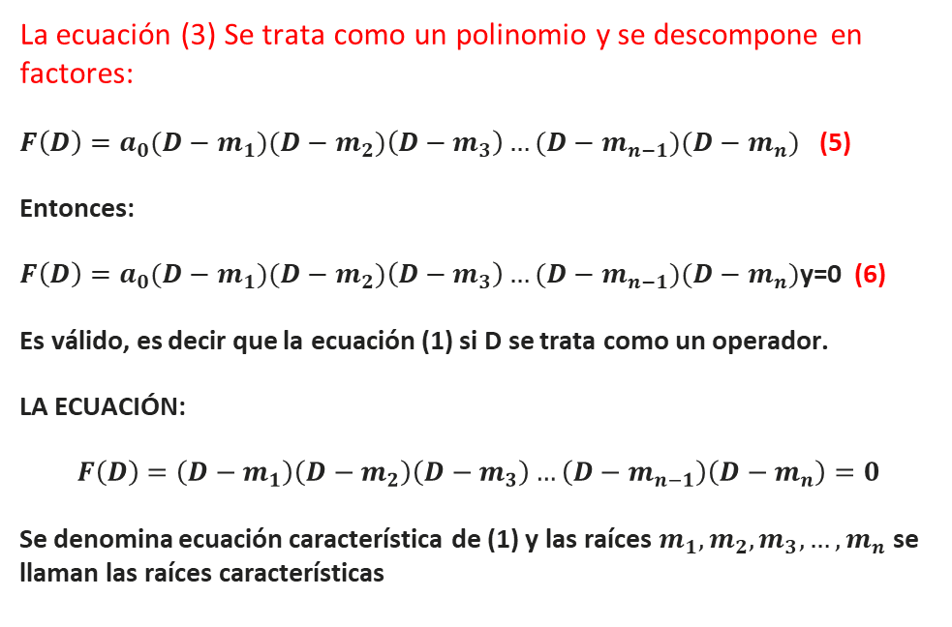
La ecuación (3) Se trata como un polinomio y se descompone en factores:
$F\left(D\right)=a_{0}(D−m_{1})(D−m_{2})\left(D−m_{3}\right)…(D−m_{n−1})(D−m_{n})$ (5)
Entonces:
$F\left(D\right)=a_{0}(D−m_{1})(D−m_{2})\left(D−m_{3}\right)…(D−m_{n−1})(D−m_{n})$y=0 (6)
Es válido, es decir que la ecuación (1) si D se trata como un operador.
LA ECUACIÓN:
$$F\left(D\right)=\left(D−m_{1}\right)\left(D−m_{2}\right)\left(D−m_{3}\right)…\left(D−m_{n−1}\right)\left(D−m_{n}\right)=0$$
Se denomina ecuación característica de (1) y las raíces $m_{1},m_{2},m_{3},…,m_{n}$se llaman las raíces características

Slide 4
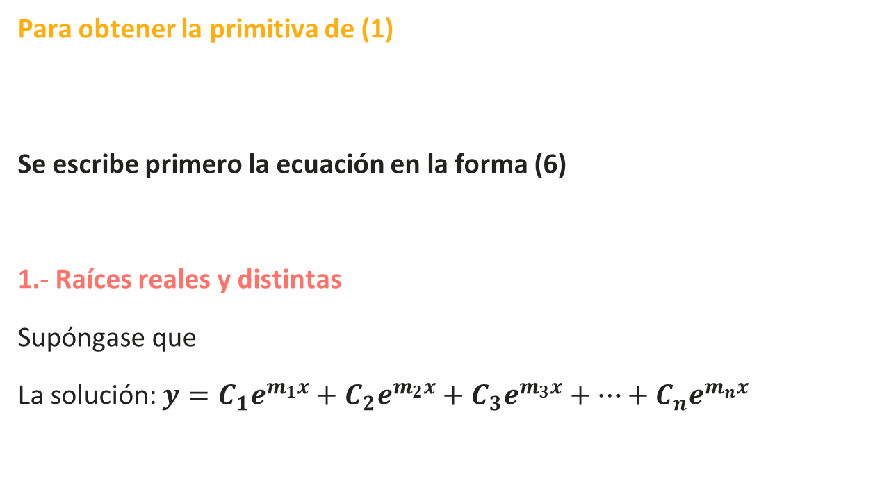
Para obtener la primitiva de (1)
$a_{0}\left(x\right)\frac{d^{n}y}{dx^{n}}+$ $a_{1}\left(x\right)\frac{d^{n−1}y}{dx^{n−1}}$+…+ $a_{n−1}\left(x\right)\frac{dy}{dx}$+ $a_{n}\left(x\right)y=0$
Se escribe primero la ecuación en la forma (6)
$F\left(D\right)=a_{0}(D−m_{1})(D−m_{2})\left(D−m_{3}\right)…(D−m_{n−1})(D−m_{n})$y=0
1.- Raíces reales y distintas
Supóngase que $m_{1}≠m_{2}≠m_{3}≠…≠m_{n−1}≠m_{n}$
La solución: $y=C_{1}e^{m_{1}x}+C_{2}e^{m_{2}x}+C_{3}e^{m_{3}x}+…+C_{n}e^{m_{n}x}$

Slide 5
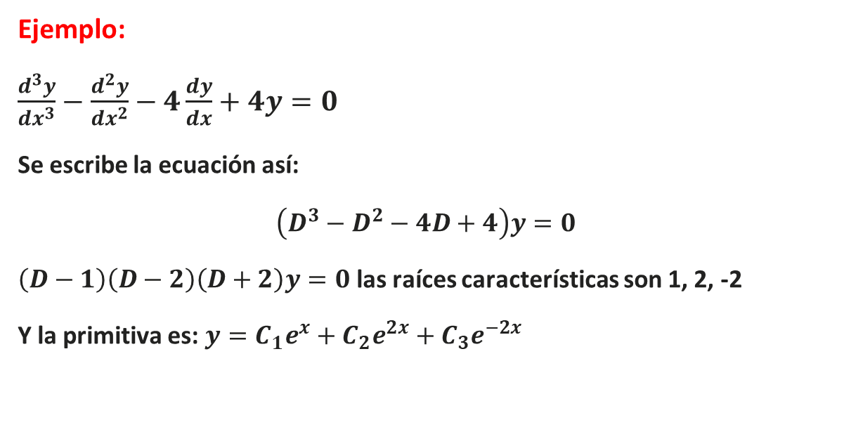
Ejemplo:
$\frac{d^{3}y}{dx^{3}}−\frac{d^{2}y}{dx^{2}}−4\frac{dy}{dx}+4y=0$
Se escribe la ecuación así:
$$\left(D^{3}−D^{2}−4D+4\right)y=0$$
$\left(D−1\right)\left(D−2\right)\left(D+2\right)y=0$ las raíces características son 1, 2, -2
Y la primitiva es: $y=C_{1}e^{x}+C_{2}e^{2x}+C_{3}e^{−2x}$

Slide 6
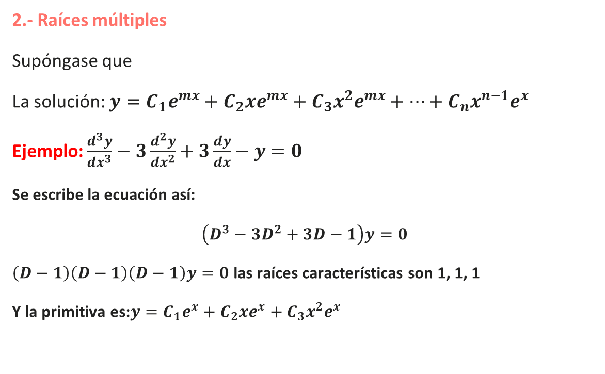
2.- Raíces múltiples
Supóngase que $m_{1}=m_{2}=m_{3}=…=m_{n−1}=m_{n}$
La solución: $y=C_{1}e^{mx}+C_{2}{xe}^{mx}+C_{3}{x^{2}e}^{mx}+…+C_{n}{x^{n−1}e}^{x}$
Ejemplo: $\frac{d^{3}y}{dx^{3}}−3\frac{d^{2}y}{dx^{2}}+3\frac{dy}{dx}−y=0$
Se escribe la ecuación así:
$$\left(D^{3}−{3D}^{2}+3D−1\right)y=0$$
$\left(D−1\right)\left(D−1\right)\left(D−1\right)y=0$ las raíces características son 1, 1, 1
Y la primitiva es:$y=C_{1}e^{x}+C_{2}{xe}^{x}+C_{3}{x^{2}e}^{x}$

Slide 7
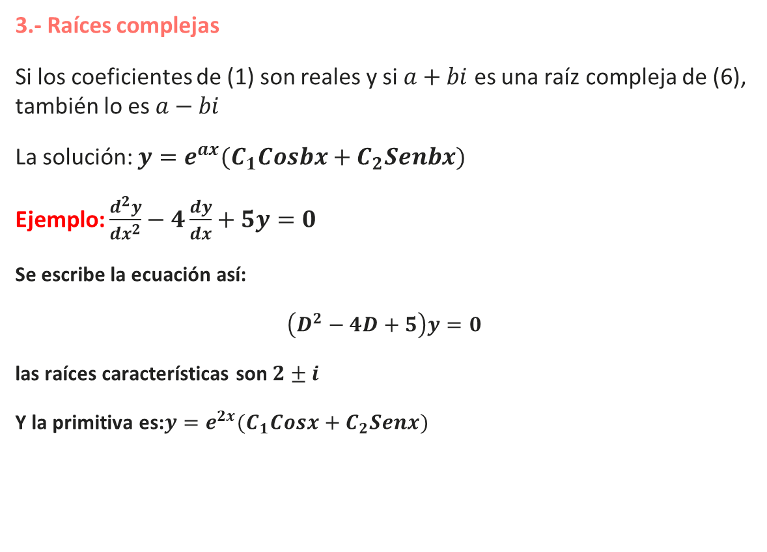
3.- Raíces complejas
Si los coeficientes de (1) son reales y si $a+bi$ es una raíz compleja de (6), también lo es $a−bi$
La solución: $y=e^{ax}(C_{1}Cosbx+C_{2}Senbx)$
Ejemplo: $\frac{d^{2}y}{dx^{2}}−4\frac{dy}{dx}+5y=0$
Se escribe la ecuación así:
$$\left(D^{2}−4D+5\right)y=0$$
las raíces características son $2±i$
Y la primitiva es:$y=e^{2x}(C_{1}Cosx+C_{2}Senx)$

Slide 8
EJERCICIOS

Slide 9

Resolver las siguientes ecuaciones diferenciales homogéneas con coeficientes constantes
1.- $y^{′′}+y^{′}−6y=0$
2.- $y^{′′′}+2y^{′′}−5y^{′}−6y=0$
3.- $y^{′′′}−y^{′′}−12y^{′}=0$
4.- $y^{′′′}−2y^{′′}−4y^{′}+8y=0$
5.- ${y^{iv}−y}^{′′′}−9y^{′′}−11y^{′}−4y=0$
6.- $y^{′′}−{2y}^{′}+10y=0$
7.- $y^{′′′}+{4y}^{′}=0$
8.- $y^{′′}−2y^{′}+5y=0$

Slide 10
Ejercicios
propuestos

Slide 11
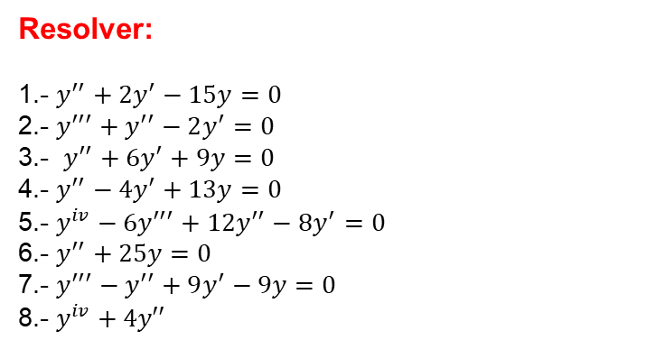
Resolver:
1.- $y^{′′}+{2y}^{′}−15y=0$
2.- $y^{′′′}+y^{′′}−2y^{′}=0$
3.- $y^{′′}+6y^{′}+9y=0$
4.- $y^{′′}−4y^{′}+13y=0$
5.- ${y^{iv}−6y}^{′′′}+12y^{′′}−8y^{′}=0$
6.- $y^{′′}+25y=0$
7.- $y^{′′′}−y^{′′}+9y^{′}−9y=0$
8.- $y^{iv}+4y′′$

